Slide 1
Διασφαλίστε τη συμμετοχή των παιδιών σας σε προγράμματα εμβολιασμού: κατά της ηπατίτιδας Β HPV
Μηνύματα για τον γενικό πληθυσμό
#PrEvCan #CANCERCODE
Η εκστρατεία PrEvCan© ξεκίνησε από την EONS και διεξάγεται με βασικό συνεργάτη της εκστρατείας, το ESMO. Περισσότερες πληροφορίες: www.cancernurse.eu/prevcan

Slide 2
Εισάγετε το λογότυπο του οργανισμού σας
Διασφαλίστε τη συμμετοχή των παιδιών σας σε προγράμματα εμβολιασμού: κατά της ηπατίτιδας Β HPV
Τα εμβόλια κατά της ηπατίτιδας Β και του ιού HPV συμβάλλουν στην πρόληψη ορισμένων τύπων καρκίνου. Βεβαιωθείτε ότι τα παιδιά σας έχουν εμβολιαστεί. Εάν έχετε απορίες, συζητήστε το με τον επαγγελματία υγείας σας.
#PrEvCan #CANCERCODE
Η εκστρατεία PrEvCan© ξεκίνησε από την EONS και διεξάγεται με βασικό συνεργάτη της εκστρατείας, το ESMO. Περισσότερες πληροφορίες: www.cancernurse.eu/prevcan

Slide 3
Διασφαλίστε τη συμμετοχή των παιδιών σας σε προγράμματα εμβολιασμού: κατά της ηπατίτιδας Β HPV
Μηνύματα για επαγγελματίες υγείας
#PrEvCan #CANCERCODE
Η εκστρατεία PrEvCan© ξεκίνησε από την EONS και διεξάγεται με βασικό συνεργάτη της εκστρατείας, το ESMO. Περισσότερες πληροφορίες: www.cancernurse.eu/prevcan

Slide 4
Εισάγετε το λογότυπο του οργανισμού σας
Διασφαλίστε τη συμμετοχή των παιδιών σας σε προγράμματα εμβολιασμού: κατά της ηπατίτιδας Β HPV
Να αξιολογείτε πάντα την κατάσταση εμβολιασμού για την ηπατίτιδα Β και τον ιό HPV μεταξύ των ασθενών σας. Συστήνετε και υποστηρίξτε τον εμβολιασμό των ασθενών και των οικογενειών τους, όταν ενδείκνυται, για την μείωση του κινδύνου για εμφάνιση καρκίνου.
#PrEvCan #CANCERCODE
Η εκστρατεία PrEvCan© ξεκίνησε από την EONS και διεξάγεται με βασικό συνεργάτη της εκστρατείας, το ESMO. Περισσότερες πληροφορίες: www.cancernurse.eu/prevcan

Slide 5
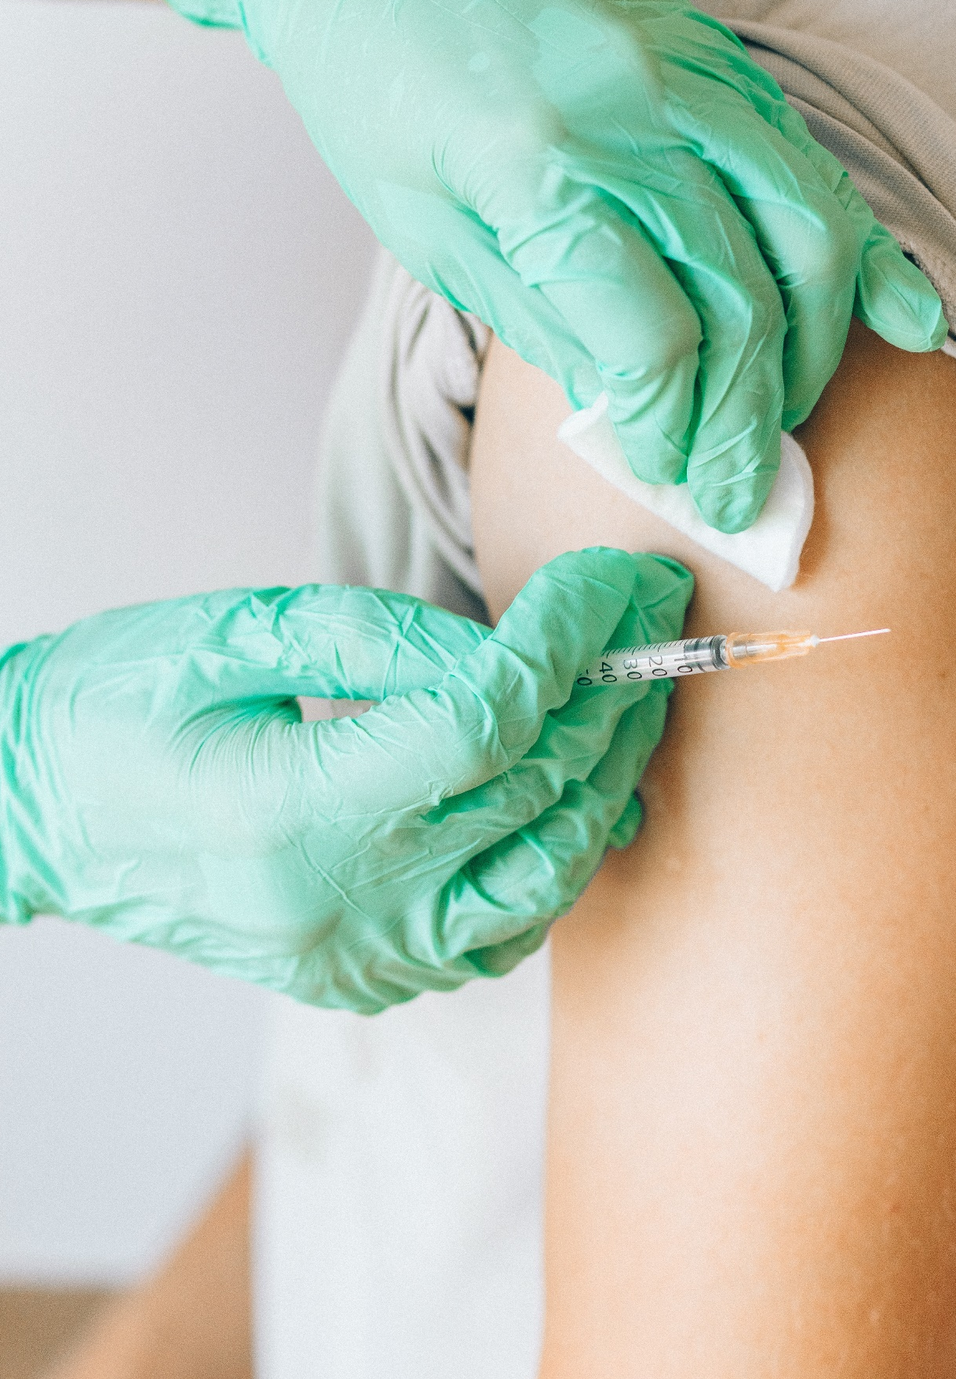
Εισάγετε το λογότυπο του οργανισμού σας
Διασφαλίστε τη συμμετοχή των παιδιών σας σε προγράμματα εμβολιασμού: κατά της ηπατίτιδας Β HPV
Εισάγετε φωτογραφία σας
Προσαρμοσμένο κείμενο
#PrEvCan #CANCERCODE
Η εκστρατεία PrEvCan© ξεκίνησε από την EONS και διεξάγεται με βασικό συνεργάτη της εκστρατείας, το ESMO. Περισσότερες πληροφορίες: www.cancernurse.eu/prevcan

